Slide 1
A KONDÍCIÓ FEJLESZTÉSE A VITORLÁZÁSBAN
Oktató: DR. RÁCZ LEVENTE

Slide 2
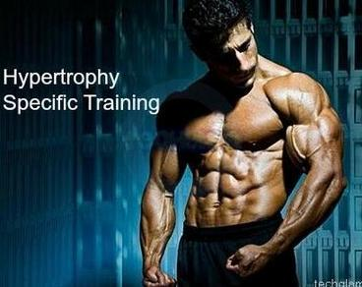
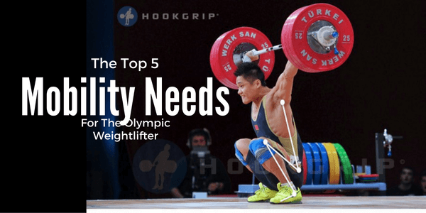
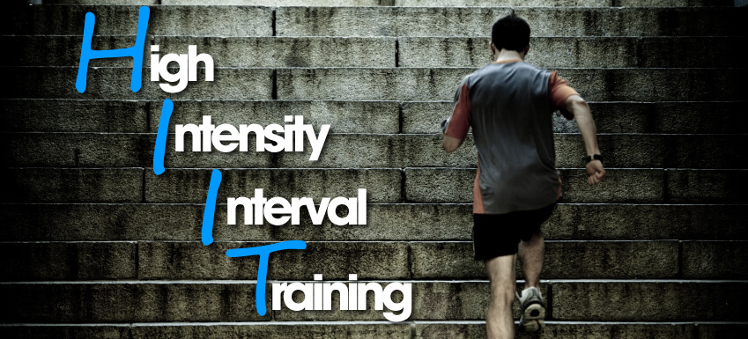
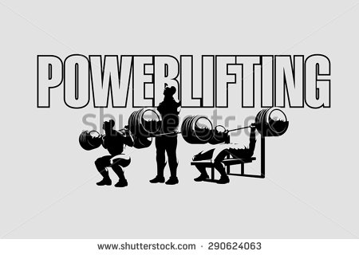
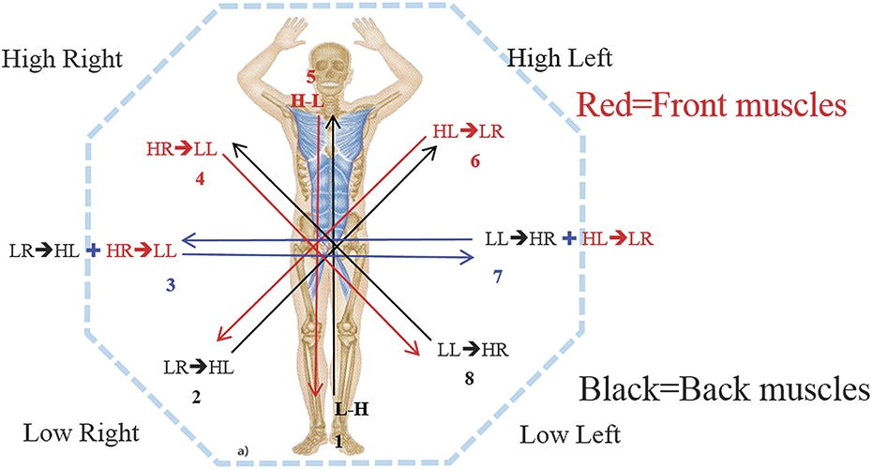
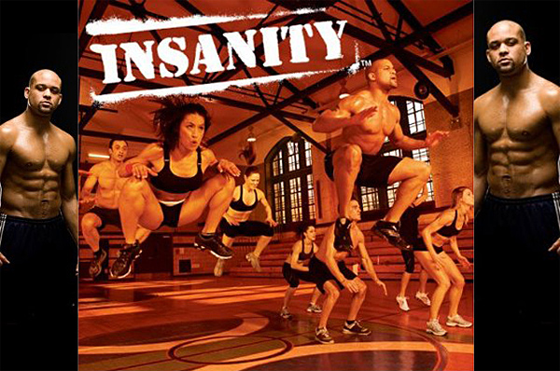
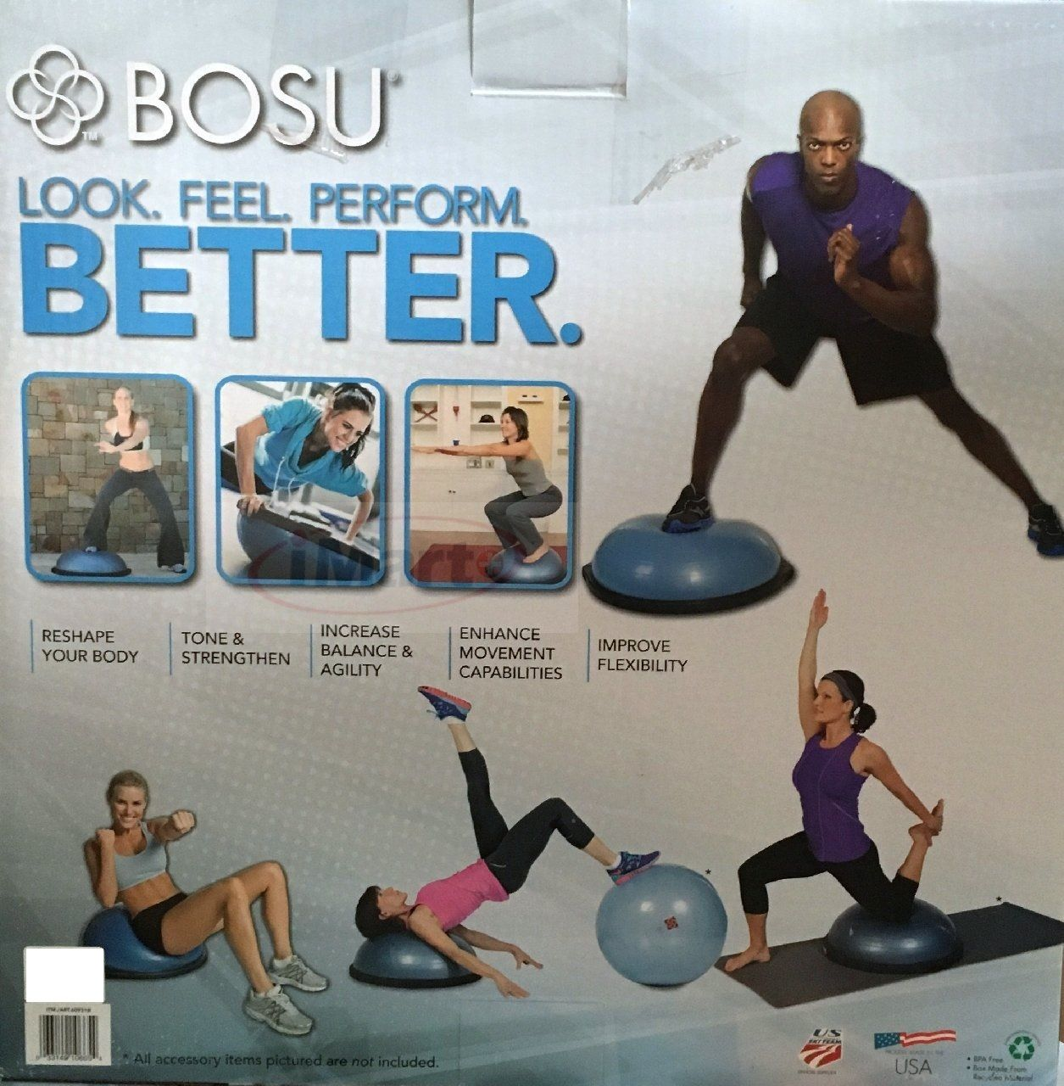
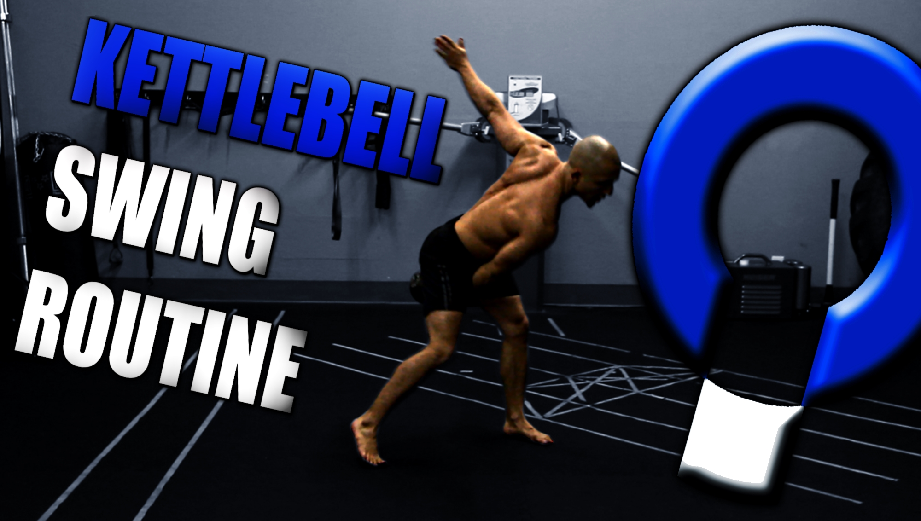
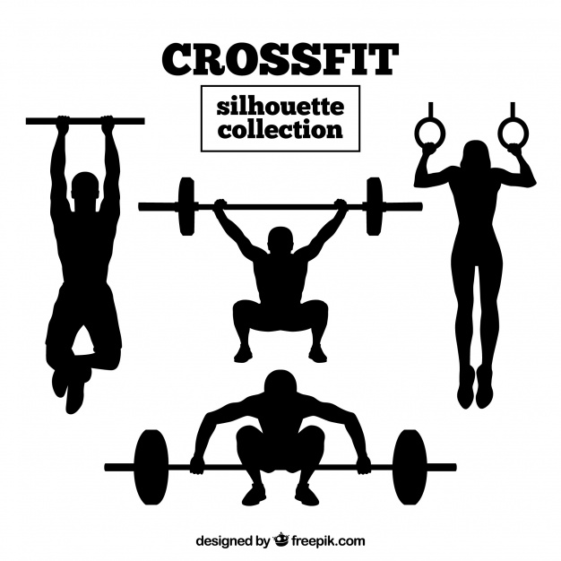
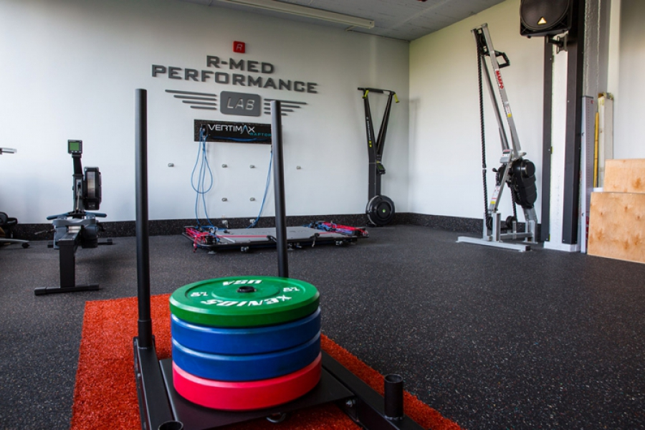
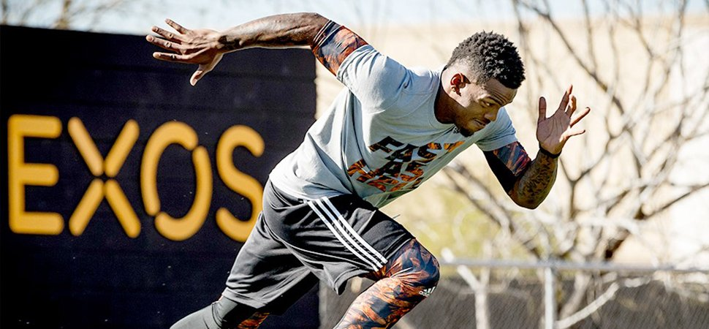
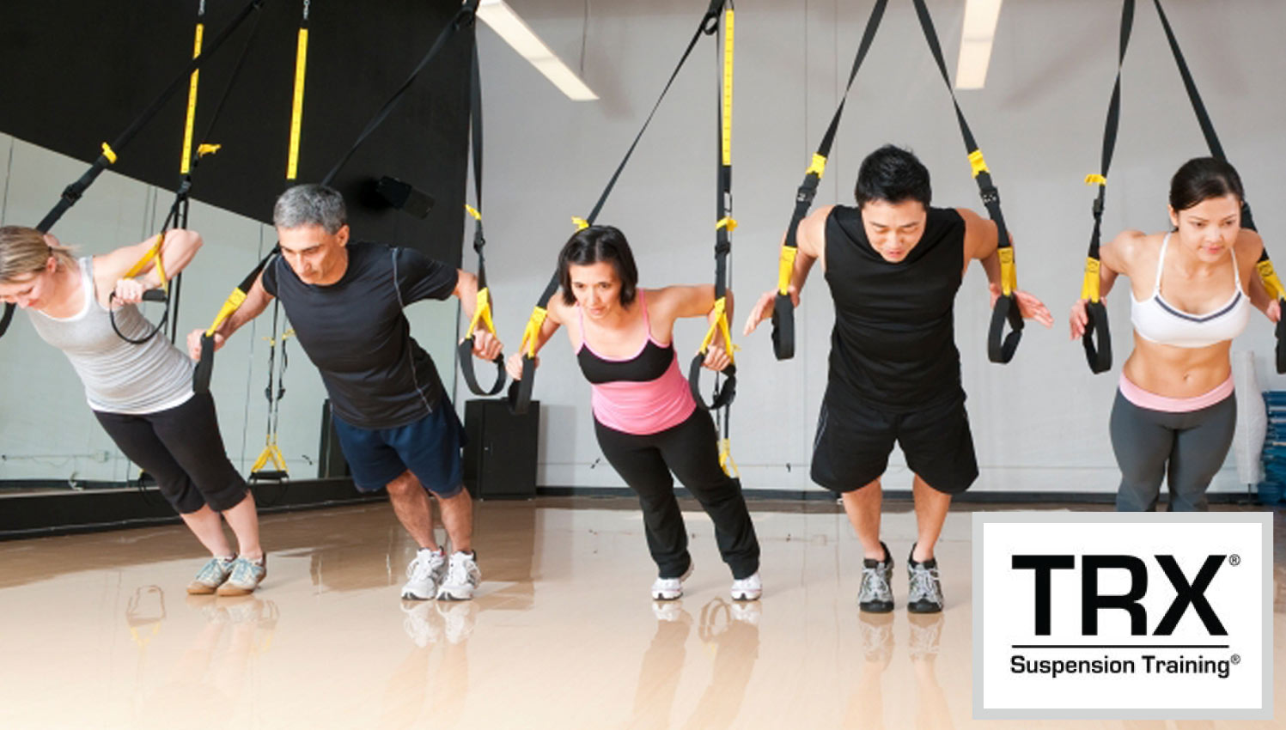
Modern edzésrendszerek – naprakész gyakorlati alkalmazásának elősegítése
Notes:
Ezen a területen is információ dömping uralkodik. Alapvető kérdés az, hogy válasszuk-e bármelyiket is, vagy mindegyik rendszert tanulmányozva a saját rendszerünkbe emeljük be a területünkön hasznosítható elveket, elméleti és gyakorlati ismereteket.

Slide 3
A kondíció adaptációs megközelítése

Slide 4
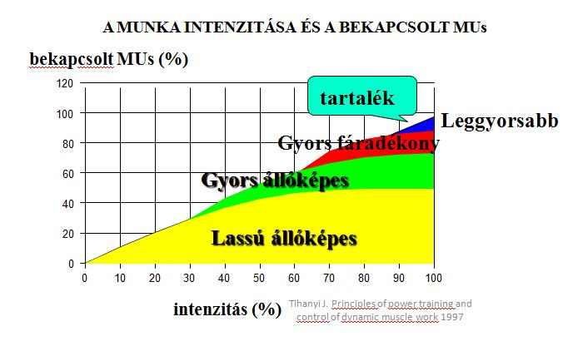
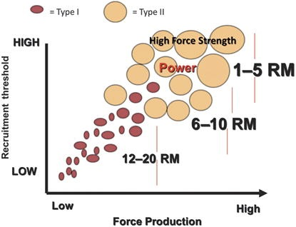
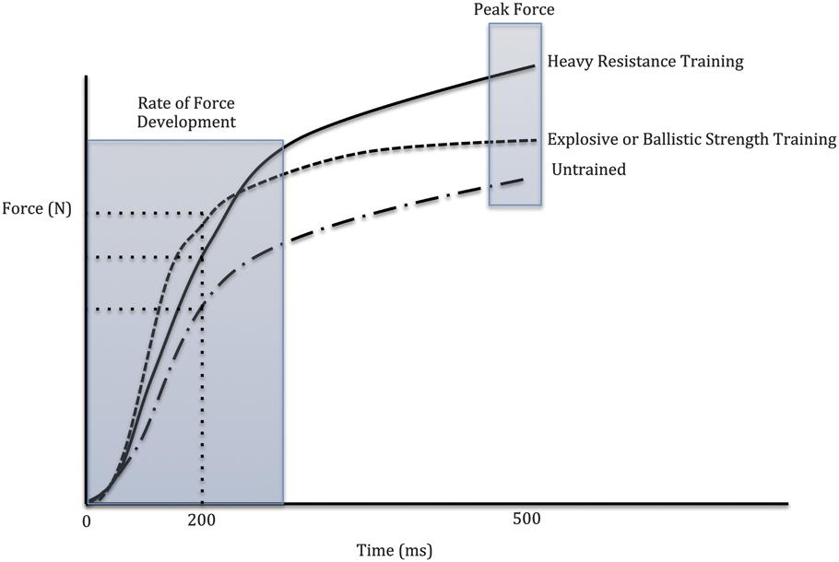
Az edzéssel kapcsolatos ismereteink felülvizsgálata, frissítése, megszilárdítása ideg-izom rendszeri adaptáció
Adapted from Kraemer & Looney, 2012
Módszertanba integrálása:
Az edzésinger nagysága, intenzitása, és időbeli lefolyása határozza meg az adaptáció minőségét
Adapted from Haff & Nimphius, 2012

Slide 5
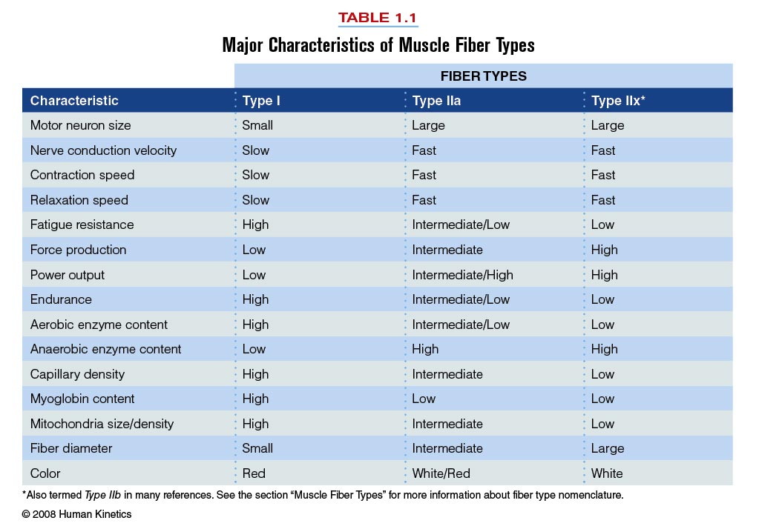
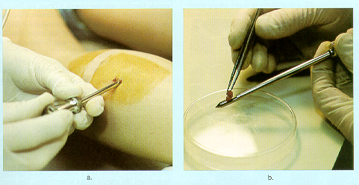
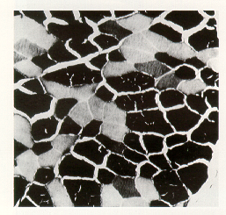
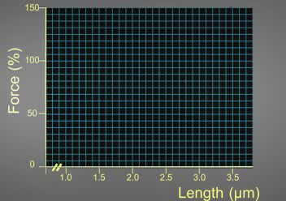
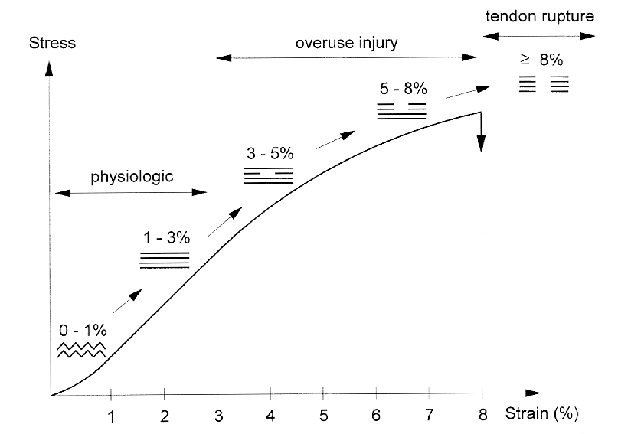
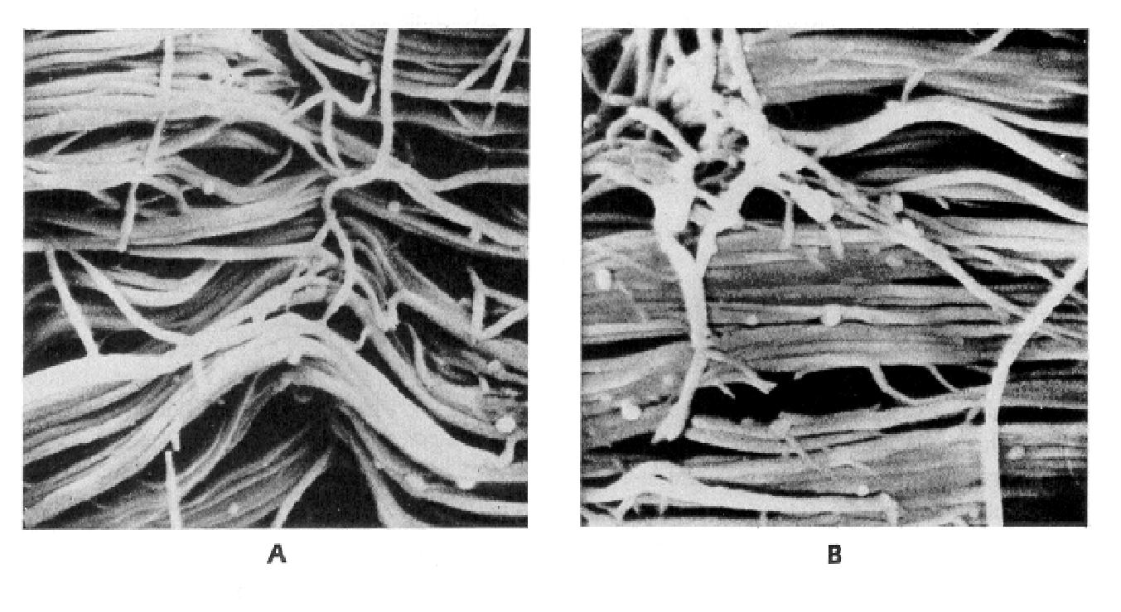
Az edzéssel kapcsolatos ismereteink felülvizsgálata, frissítése, megszilárdítása izom-ín szöveti tulajdonságok és adaptáció

Slide 6
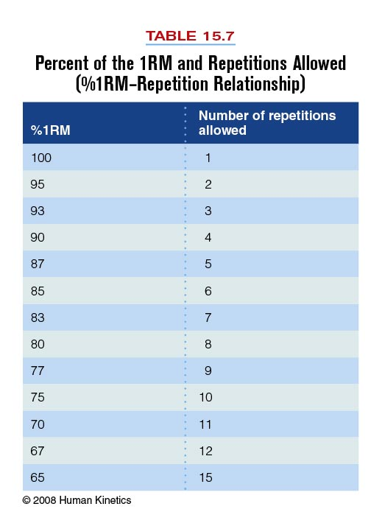
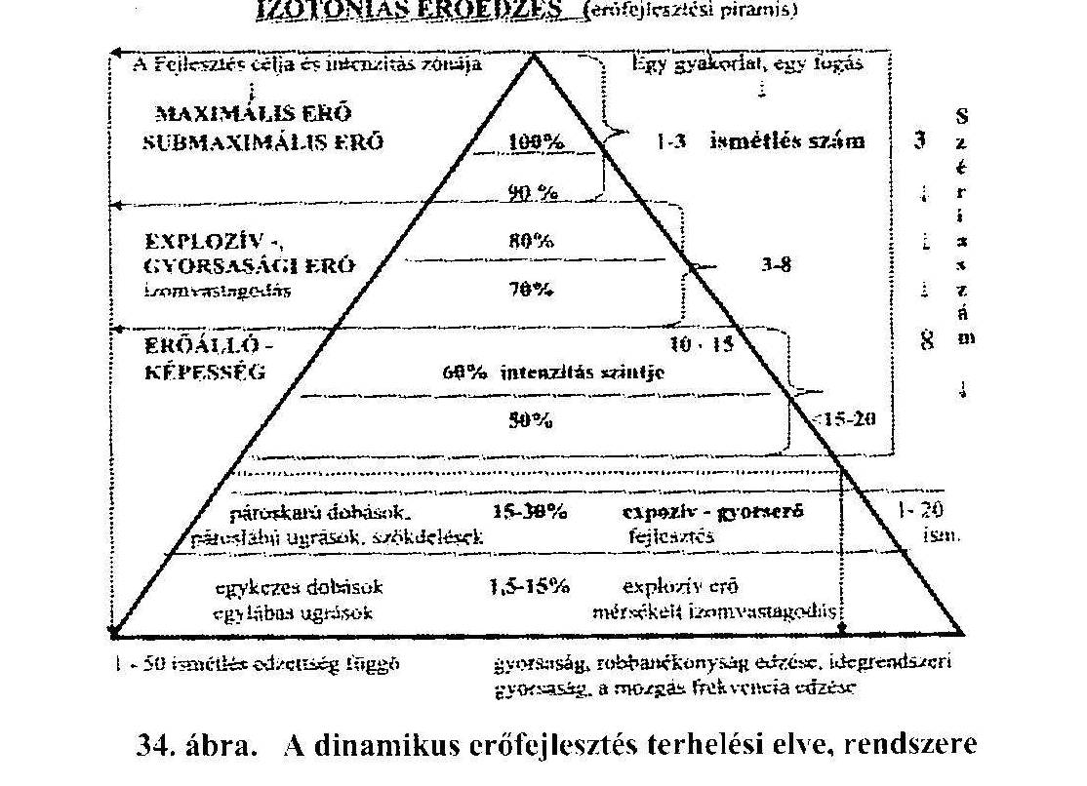
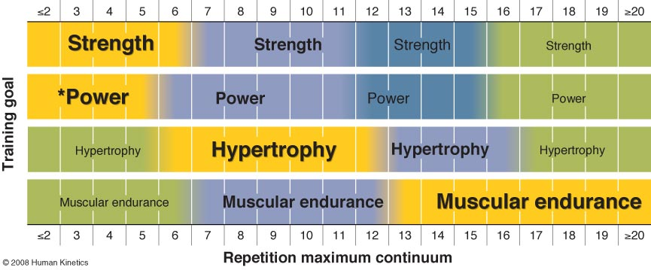
Table 15.7
Az edzéssel kapcsolatos ismereteink felülvizsgálata, frissítése, megszilárdítása Általános edzéselméleti tételek aktualizálása
Módszertanba integrálása:
Az ellenállás nagysága nem egyenlő az edzésinger intenzitásával
sablonszerinti alkalmazása nemzetközi szintű versenyzők esetében pontosításra szorul

Slide 7
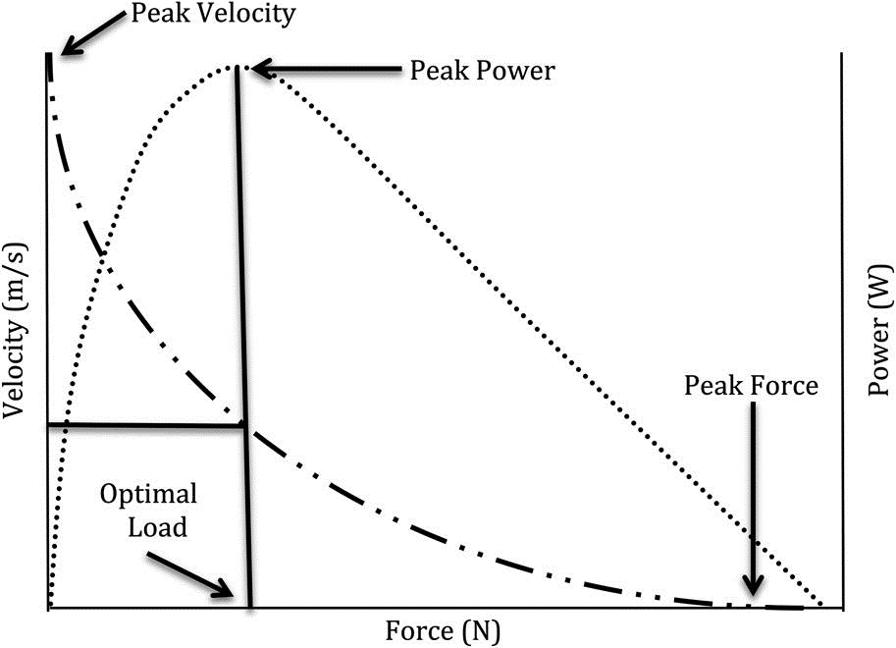
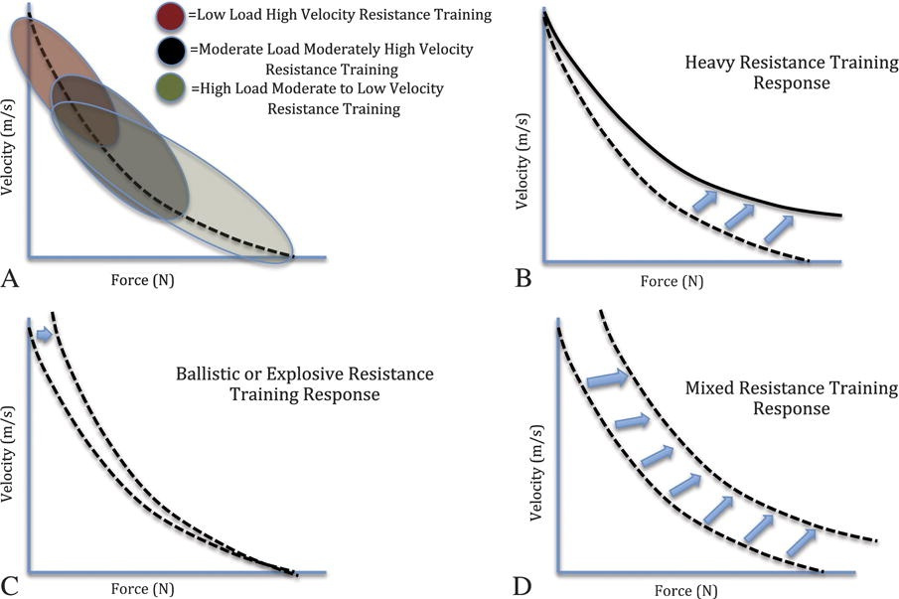
Erő – sebesség-teljesítmény összefüggés
Az edzéssel kapcsolatos ismereteink felülvizsgálata, frissítése, megszilárdítása Általános edzéselméleti tételek aktualizálása
Adapted from Haff & Nimphius, 2012
Módszertanba integrálása:
A Hill egyenlet alapján csak a maxerő, a robbanékonyság és a teljesítmény edzhető.
Az erőállóképesség esetében a végrehajtás sebessége, a hipertrófia esetében a time under tension elv nem teljesül

Slide 8
A kondíció funkcionális megközelítése

Slide 9
A funkció értelmezésének szintjei
Az aktív mozgatórendszer (akaratlagos aktív –passzív állapot)
A passzív mozgatórendszer (külső-belső erők deformálódás nélküli elviselése, izomfeszülés rugalmas közvetítése a csontok között, csontok súrlódásmentes elmozdulásának biztosítása)
A komplett mozgatórendszer (egyszerű és összetett ízületi mozgások fiziológiás tartományokkal határolt kivitelezése, helyzet és helyváltoztató mozgások)
A genetikailag kódolt elemi mozgások (minden emberre jellemző alapfunkciók)
A mindennapi élethez szükséges tanult mozgásformák (a természeti és társadalmi környezetben való önálló és önellátó léthez szükséges funkciók)
Speciális területek mozgásanyaga (nehéz fizikai, karhatalmi, életmentő… foglalkozások, és a sport mozgásos cselekvései, technikai elemei

Slide 10
A funkcionális szemléletű edzés meghatározása
Komplex, rendszerezett képességfejlesztő tevékenység, melynek célja emberi mozgatórendszer valamely alap ,vagy magasabb rendű funkciójának kialakítása, megtartása, helyreállítása, vagy fejlesztése, illetve teljesítményének eredményességének növelése.
Rácz Levente

Slide 11
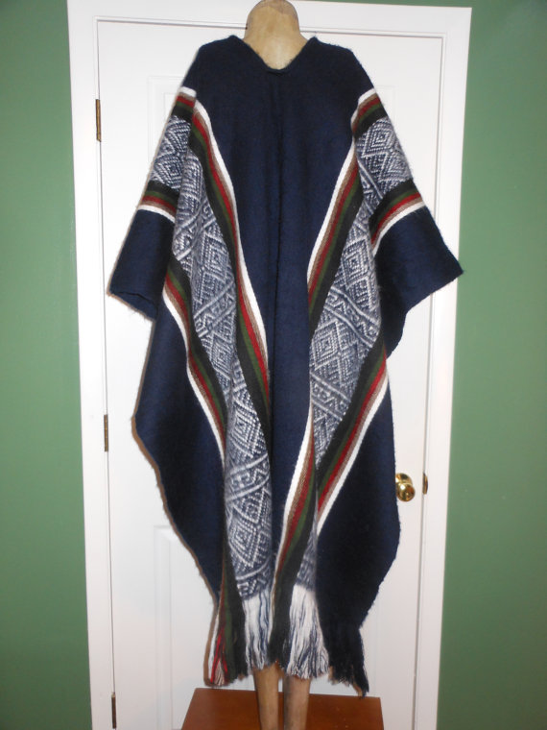
A serape (sarape)

Slide 12
Az emberi serape
A törzs főbb izomcsoportjai csatlakoznak
A fő törzsizmok nem csontokon tapadnak, hanem kötőszöveteken keresztül összekapcsolódnak (pl. bal oldali nagy farizom kötőszövettel kapcsolódik a jobb oldali széles hátizomhoz)
Ezen izomkapcsolódások az erőkifejtés pályái a rotációs sportmozgások során
Az izompályák feltérképezése által kialakítható egy funkcionális edzésmodel

Slide 13
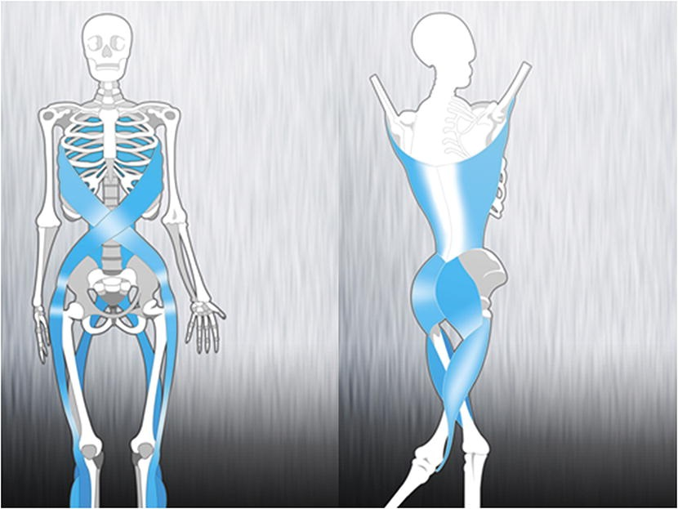
Az emberi serape (Santana et al., 2015)

Slide 14
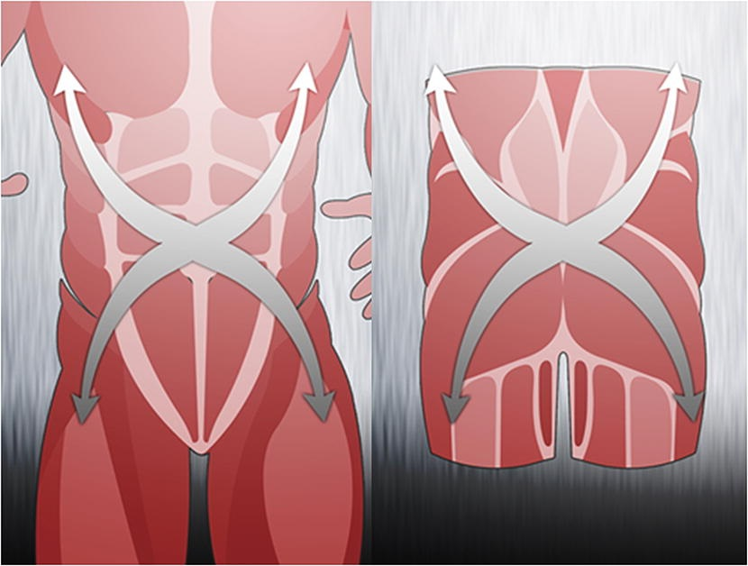
Az emberi serape (Santana et al., 2015)

Slide 15
Az emberi serape (anterior)
A jobb vállat köti össze a bal lábbal, illetve a bal vállat a jobb lábbal
Hátul a vállak a lapockákon keresztül a gerinchez csatlakoznak
A teljes serape így az egyik lábtól a törzsön, a vállon, és a háton át, a másik vállon lefutva a másik lábban ér véget

Slide 16
Az emberi serape (Santana et al., 2015)

Slide 17
Az emberi serape (posterior)
Az anteriorral ellentétes lefutású, funkciójú
Szintén a jobb vállat köti össze a bal lábbal, illetve a bal vállat a jobb lábbal, de hátul
Elöl a vállak a nagy mellizmokon keresztül a szegycsonthoz csatlakoznak
A teljes serape így az egyik lábtól a farizmokon át a háton és a vállon át a szegycsontban ér véget, ahol a másik oldali kapcsolódás kezdődik és a másik lábban ér véget

Slide 18
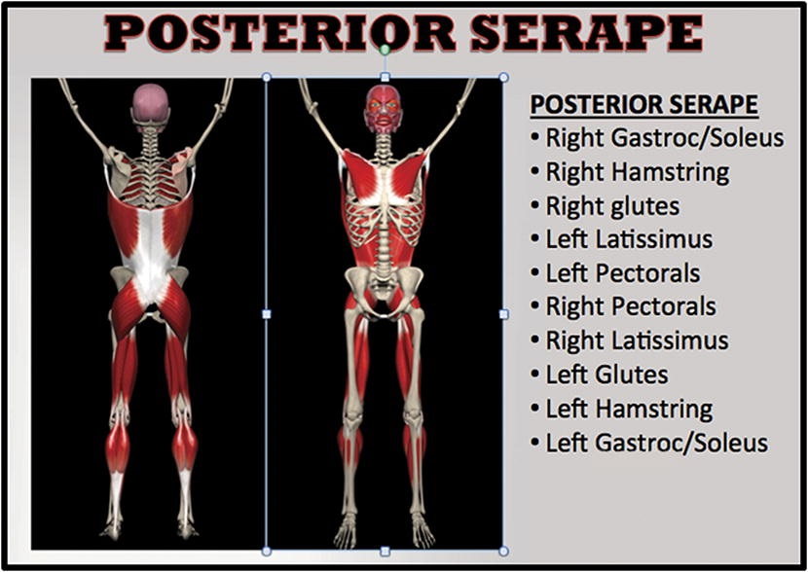
Az emberi serape (Santana et al., 2015)

Slide 19
Az emberi serape mozgás közben
A merev törzshöz kapcsolodó váll és csípőizmok hatékonyabban gyorsítják a végtagokat
Lényeges a reciprok mozgások esetén
Sprint, lépcsőzés, dobás, vetés, rúgás, stb.
Edzésélettani alapszabály: a merev törzs elősegíti a végtagok mobilitását és az általános atletikusságot

Slide 20
Az edzés oktogon model (Santana, 2016)

Slide 21
A kondíció sportági megközelítése

Slide 22
A sportági teljesítmény és képességprofil kondicionális hátterének feltárása
Taktikai-technikai eszközkészlet kondicionális követelményrendszere
Biomechanikai: mozgásminták, kinetikai láncok, kontrakció típusok
Metabolikus háttér: szervrendszerek fejlettsége, harmonikus együttműködése
Kondicionális képességek sportágra jellemző egyensúly eltolódása
Gyakori sérülések, és azok okai
Általános és speciális erő megjelenési formák és azok optimális szintje, aránya

Slide 23
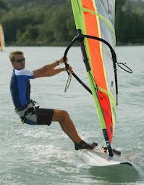
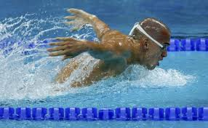
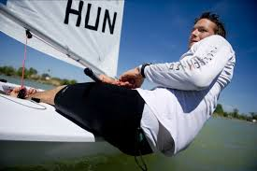
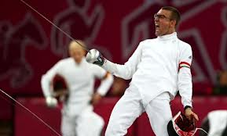
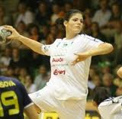
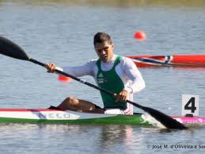
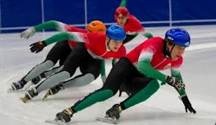
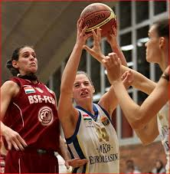
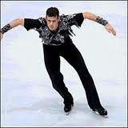
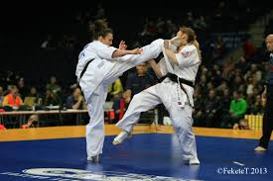
A sportági teljesítmény és képességprofil kondicionális hátterének feltárása

Slide 24
A sportági kondicionális képesség profil meghatározása
ERŐ
GYORSASÁG
ÁLLÓKÉPESSÉG

Slide 25
A sportági kondicionális képesség profil meghatározása
SPECIFIKUS TELJESÍTMÉNY
ERŐ
GYORSASÁG
ÁLLÓKÉPESSÉG

Slide 26
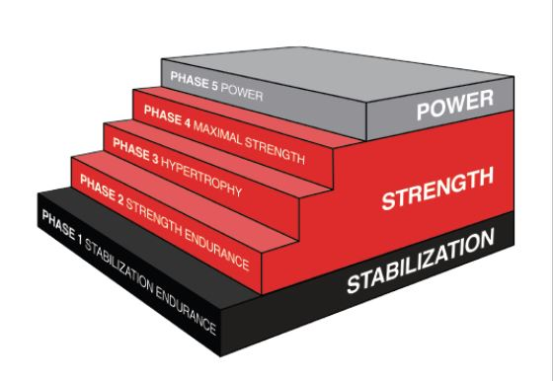
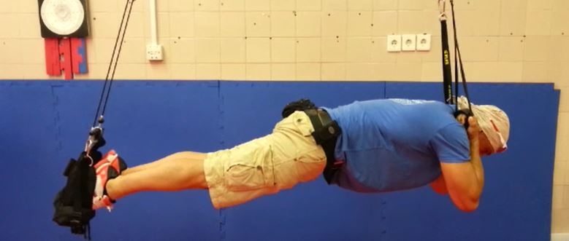
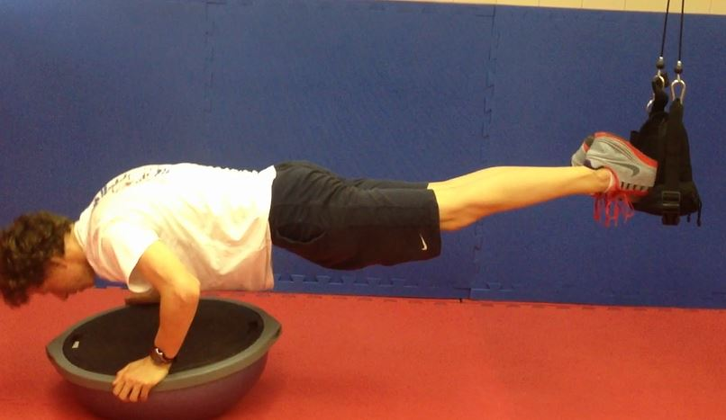
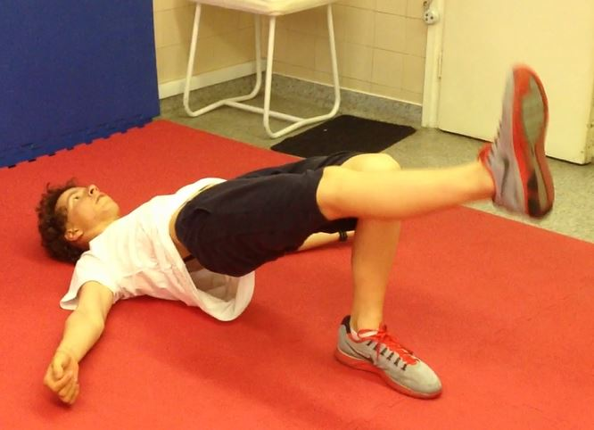
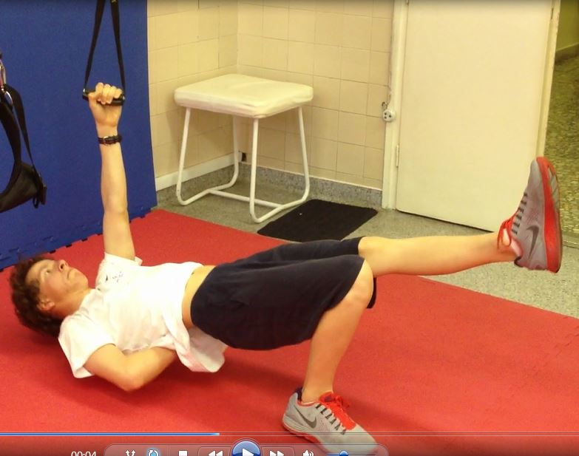
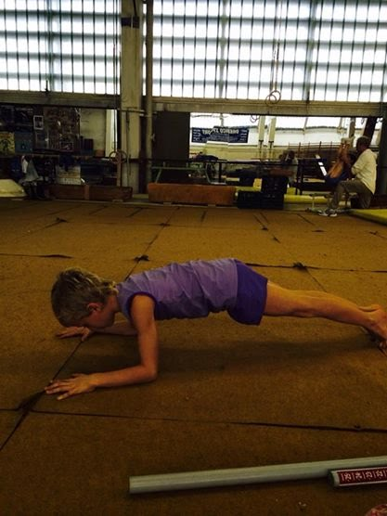
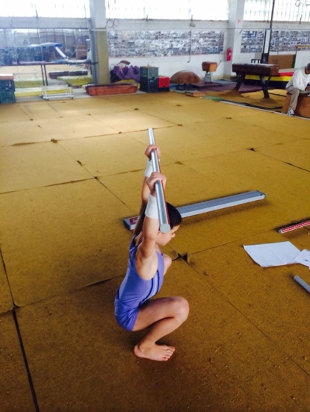
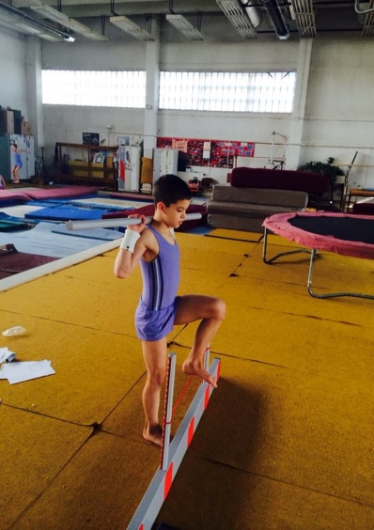
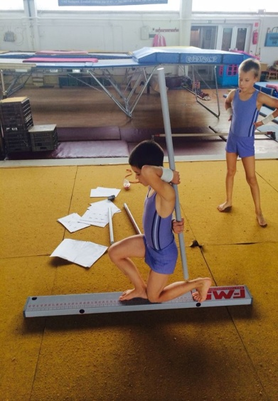
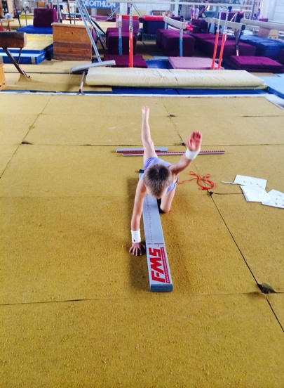
Egyéni erő-teljesítmény profil meghatározás
Stabilizáció (OPT modell NASM)

Slide 27
Egyéni erő-teljesítmény profil meghatározás
Erő-állóképesség (PH2) (OPT modell NASM)

Slide 28
Egyéni erő-teljesítményprofil meghatározás
Hypertrófia (PH3) (OPT modell NASM)

Slide 29
Egyéni erő-teljesítményprofil meghatározás
MVC, 1RM (PH4) (OPT modell NASM)
Adapted from Haff & Nimphius, 2012

Slide 30
Egyéni erő-teljesítményprofil meghatározás
MVC, 1RM (PH4) (OPT modell NASM)
LÖKÉS
SZAKÍTÁS
37.7%
68.0%
82.9%
61.3%
65.8%
79.0%
Adapted from Tihanyi et.all., 2002

Slide 31
Egyéni erő-teljesítményprofil meghatározás
Power (PH5) (OPT modell NASM)
Adapted from Dörgő S. Y akadémiai képzés I. 2015

Slide 32
A kondíció módszertani megközelítése

Slide 33
EDZÉSINGEREK SZEMBEÁLLÍTÁSA A TELJESÍTMÉNYRE, A FUNKCIONALITÁSRA GYAKOROLT HATÁSUK ALAPJÁN
HATÁSOS INGEREK
NEM HATÁSOS INGEREK
MOZDULAT/MOZGÁS CENTRIKUS GYAKORLATOK
ÖSSZETETT KINETIKAI LÁNC
TÁMASZ ÉS FÜGGŐ HELYZETEK
KÖTETLEN FREE MOTION GYAKORLATOK
TÖBB SÍKÚ 3D KIVITELEZÉS
MECHANIKUS VIBRÁCIÓ
PROPRIOCEPTÍV INGEREK
REAKTÍV INGEREK
IZOM/IZOMCSOPORT CENTRIKUS GYAKORLATOK
IZOLÁLT EGYÍZÜLETI MOZGÁS
IZOLÁLT STATIKUS GYAKORLATOK
KÖTÖTTPÁLYÁS GYAKORLATOK
EGY SÍKÚ VÉGREHAJTÁS
ELEKTROSTIMULÁCIÓ (SPPEDFIT, EFIT, AMPLITRAINING…)

Slide 34
Gyakorlatanyag optimalizálás, szelekciós szempontok
Kiválasztott gyakorlatok osztályozása (a teljesítmény növelésben betöltött szerepe, fontossága alapján)
Primer (törzsanyag)
Biomechanikai hasonlóságot mutatnak a sportági mozgásanyaggal, kucsfontosságú technikai elemekkel
Olyan alapvető kinetikai láncokat erősítenek, amelyek hatékonyan transzferálhatók a sportági mozgások, technikai elemek dinamikai szerkezetébe
Általában stabilizált súlyponti régióból („Pillar” EXOS) kiinduló, nagy izomcsoportok koordinált együttműködésére épülő funkcionális gyakorlatok
Szekunder (kiegészítő)
Antagonista izomcsoportokat illetve kinetikai láncokat célzó izomtónus és erőegyensúly irányába ható gyakorlatok
Preventív illetve rehabilitációs célzatú gyakorlatok
Speciális szerepet betöltő gyakorlatok
Adapted from Dörgő S. Y akadémiai képzés I. 2015

Slide 35
Gyakorlatanyag hierarchikus rendszerezése
kinetikai lánc komplexitása, bonyolultsága szerint
Unilaterális-bilaterális
Alsótest-felsőtest-egésztest
Funkció szerint
Húzó-toló
rotációs-antirotációs
Komplex mozdulat
A mozgásterjedelem jellege alapján
Statikus
dinamikus
helyzetváltoztató
helyváltoztató

Slide 36
Gyakorlatanyag hierarchikus rendszerezése
A izomkontrakciók típusa szerint
Kinematikai megközelítésben
Izometriás
anizometriás
Koncentrikus
Excentrikus
Quick-release
Nyújtásos-rövidüléses
Auxotoniás
Kinetikai megközelítésben
(Kvázi) izotoniás
izokinetikus

Slide 37
Hatékony edzésszerkezet
Bemelegítés:
Légzés optimalizálás
Szöveti előkészítés (SMR)
Mobilizálás
Stabilizálás (centrális mélyizmok, pillér, végtag ízületek)
Keringés fokozás
Aktív nyújtások (PM)
Mozgás előkészítés, korrekció
Főrész:
Erőfejlesztő blokk
Főgyakorlatok célhoz, és aktuális állapothoz optimalizált progressziós szintje
Kiegészítő gyakorlat
Metabolikus blokk
Levezetés:
Funkcionális levezetés
Keringés csillapítás
SMR szöveti mobilizálás
Nyugalmi hossz beállítás (izom-ín komplexum)

Slide 38
Az ingertársítás alapelvei
A primer gyakorlat hatékonyságát szinte minden esetben javítani lehet és kell.
A primer gyakorlat tökéletes végrehajtását elősegítő kiegészítő gyakorlat létjogosultsága elsődleges, ezést minden esetben ajánlott (pl.: guggolás kinetikai lánc-PRI hasi tónus fenntartás)
A primer gyakorlat sportágspecifikus hasznosulását elősegítő gyakorlat létjogosultsága másodlagos, ezért csak vegyes időszakban ajánlott (pl.:guggolás kinetikai lánc-reaktív/agilitás)
A primer gyakorlat tökéletes technikai kivitelezésének fáradással szembeni fenntartását elősegítő gyakorlat létjogosultsága másodlagos ezért ebből a célból alkalmazzuk

Slide 39
Innovatív edzés eszközök
Notes:
Ezen a területen is a bőség zavara tapasztalható…ezért fontos, hogy a kiválasztott eszközök egy átgondolt koncepcióban a megfelelő feladatok ellátására, és ne öncélúan mindenre kerüljenek beillesztésre.

Slide 40
Innovatív edzés eszközök
Notes:
A legtöbb ilyen eszköz hátterében nagyon komoly kutatás-fejlesztés húzódik meg…

Slide 41
Köszönöm megtisztelő érdeklődéseteket és figyelmeteket!

